Slide 1
МЕТОДЫ И СРЕДСТВА
ЗАЩИТЫ ИНФОРМАЦИИ
Информационная безопасность
Криптография
Потоковые шифры
Блочные шифры
Асимметричное шифрование
Хэш-функции

Slide 2
Информационная безопасность - защищенность информации от случайного или преднамеренного вмешательства, наносящего ущерб владельцам или пользователям информации.
На практике важнейшими являются три аспекта информационной безопасности:
доступность (возможность за разумное время получить требуемую информационную услугу);
целостность (актуальность и непротиворе-чивость информации, ее защищенность от разрушения и несанкционированного изменения);
конфиденциальность (защита от несанкцио-нированного прочтения).

Slide 3
Угроза - это потенциальная возможность нарушить информационную безопасность. Попытка реализации угрозы называется атакой, а тот, кто предпринимает такую попытку, - злоумышленником.
Угроза безопасности: объективная (не зависящая от человека) и субъективная (преднамеренная и непреднамеренная ).
Непреднамеренные субъективные (искусственные) угрозы.
1. Действия персонала, которые приводят к частичному или полному выводу компьютерных систем из строя.
2. Нелегальное использование нелицензионных программ.
3. Заражение ПК или системы вирусами.
4. Неосторожное разглашение конфиденциальной информации.
5. Изначально неправильное проектирование архитектуры системы, в которую заранее заложены «люки», «лазы» и «дырки» для постороннего нарушителя.

Slide 4
Основные преднамеренные искусственные угрозы.
1. Физическое разрушение или дезорганизация системы.
2. Шантаж, угроза персоналу компьютерной системы.
3. Применение средств технических разведок:
4. Перехват передаваемых данных по каналу связи
5. Хищение носителей информации.
6. Незаконное получение правил и атрибутов разграничения доступа (паролей, логинов и т.д.).
7. Внедрение закладок типа «троянских коней», «жучков», «ловушек» и т.д.

Slide 5
Методы защиты информации.
законодательный (законы, нормативные акты, стандарты);
морально-этический (нормы поведения, несоблюдение которых ведет к падению престижа конкретного человека или целой организации);
административный (действия общего характера, предпринимаемые руководством организации);
физический (механические, электро- и электронно-механические препятствия на возможных путях проникновения потенциальных нарушителей);
аппаратно-программный (электронные устройства и специальные программы защиты информации).

Slide 6
Защита информации должна быть основана на системном подходе: все средства, используемые для обеспечения информационной безопасности должны рассматриваться как единый комплекс взаимосвязанных мер.
Принцип защиты информации - принцип «разумной достаточности»: стопроцентной защиты не существует, поэтому стремиться стоит не к теоретически максимально достижимому уровню защиты информации, а к минимально необходимому в данных конкретных условиях и при данном уровне возможной угрозы.

Slide 7
Требования к системе защиты
Стоимость средств защиты должна быть меньше, чем размеры возможного ущерба.
Простота использования системы защиты
Возможность отключения в экстренных случаях. .
Надежная система защиты должна быть полностью протестирована и согласована.
Возможность изменения параметров со стороны администратора.
Лица, занимающиеся обеспечением информационной безопасности, должны нести личную ответственность.

Slide 8
По важности на Украине и в России информацию обычно относят к одному из 5 классов секретности.
Гриф секретности информации | Срок действия грифа
Знак интеллектуальной собственности | не определен
Не для печати (НДП) | не определен
Для служебного пользования (ДСП) / Конфиденциальная (КФ) | не определен
Секретная (С) | 5 лет
Совершенно секретная (СС) | 10 лет
Особой важности (ОВ) | 30 лет

Slide 9
Стандарты компьютерной безопасности
Для работы с электронными документами разной степени секретности должны использоваться компьютерные системы (КС) разного уровня безопасности. Однако так как само понятие "уровень безопасности" не может быть измерено в формальных единицах измерения, то для прояснения ситуации необходимо искусственно ввести шкалу оценок. Общепризнанной на сегодняшний день является классификация национального комитета по компьютерной безопасности США (National Committee of Computer Security, NCSC), которая изложена в документе "Критерии оценки безопасности компьютерных систем", которые по цвету обложки чаще называют "Оранжевой книгой".

Slide 10
В "Оранжевой книге" надежная система определяется как "система, использующая достаточные аппаратные и программные средства, чтобы обеспечить одновременную обработку информации разной степени секретности группой пользователей без нарушения прав доступа".
NCSC выделил четыре основных группы систем безопасности:
Группа D. Системы без встроенных функций защиты или с минимальной защитой.
Группа С. Системы данной группы должны обеспечивать произвольное управление доступом к ресурсам
Группа В. Главное требование к системам данной группы - мандатное управление доступом (абсолютно все компоненты системы: пользователи, процессы, ресурсы, потоки данных, интерфейсные средства перед совершением взаимодействий производят сверку "права доступа субъекта" с "приоритетностью объекта")
Группа А. Данная группа характеризуется применением формальных методов верификации корректности роботы механизмов управления доступом

Slide 11
В национальном стандарте Украины предложены две основные группы безопасности КС – ИД (произвольный доступ) и МД (мандатный доступ),
в каждой из которых выделены два класса - ИД1, ИД2 и МД1, МД2, соответствующие классам С1, С2 и В1, В2.
Законы украины:
В области обеспечения информационной безопасности
Закон украины «О государственной тайне»
Закон украины «об информации»
Закон украины «О защите информации в информационно-телекоммуникационных системах»;
Закон украины «об электронных документах и электронном документообороте»;
Закон украины «об электронной цифровой подписи»
Закон украины "о защите персональных данных"

Slide 12
КРИПТОГРАФИЯ
Проблемой обеспечения секретности передаваемой информации занимается криптология (kryptos - тайный, logos -наука).
Криптология разделяется на два направления - криптографию и криптоанализ. Цели этих направлений противоположны.
Криптография занимается поиском и исследованием математических методов преобразования информации с целью ее засекречивания.
Сфера интересов криптоанализа - исследовать возможности расшифровки зашифрованной информации.

Slide 13
Направления использования криптографических систем
Защита информации, которая передается по открытым каналам связи.
Аутентификация (доказательство подлинности) передаваемой информации или права на доступ к данным.
Хранение данных на носителях в зашифрованном виде.
Шифрование программного кода с целью исключения несанкционированного использования или модификации программ.

Slide 14
Терминология
Криптография дает возможность обеспечить защиту информации путем изменения формы ее представления.
Алфавит -конечное множество используемых для кодирования информации знаков.
Текст - набор элементов алфавита, имеющий определенный логический смысл.
Пример алфавитов :
• алфавит Zss - 32 буквы русского алфавита и пробел;
• алфавит Z256 – символы стандартных коды ASCII и КОИ-8;
• бинарный алфавит - Za = {0,1};
Шифрование - преобразовательный процесс, при котором исходный текст, который носит также название открытого текста, заменяется шифрованным текстом.
Дешифрование - обратный шифрованию процесс, при котором на основе ключа дешифрованный текст преобразуется в исходный.

Slide 15
Ключ - информация, необходимая для беспрепятственного шифрования или дешифрования текстов. Обычно ключ - последовательный ряд символов того же алфавита, в котором набрано информационное сообщение.
Криптостойкость - характеристика шифра, определяющая его стойкость к дешифрованию без знания ключа, т.е. криптоанализу. Она измеряется обычно в MIPS-часах или MIPS-годах (время работы криптоаналитической системы производительностью 1 миллион операций в секунду).
Эффективность криптоалгоритма - отношение временных затрат криптоаналитика на вскрытие шифровки к временным затратам криптографа на создание шифровки. время работы криптоаналитической системы

Slide 16
В криптографии принято правило Кирхгофа: «Стойкость шифра должна определяться только секретностью ключа». Правило Кирхгофа подразумевает, что алгоритмы шифрования должны быть открыты.
разглашение конкретного шифра (алгоритма и ключа) не приводит к необходимости полной замены реализации всего алгоритма, достаточно заменить только скомпрометированный ключ;
ключи можно хранить отдельно от реализации алгоритма в более надежном месте и использовать по мере необходимости и только на время выполнения шифрования - это значительно повышает надежность системы в целом;

Slide 17
КРИПТОСТОЙКОСТЬ
Способность криптоалгоритма противостоять криптоанализу. Стойким считается алгоритм, который для успешной атаки требует от противника недостижимых вычислительных ресурсов, недостижимого объёма перехваченных открытых и зашифрованных сообщений или же такого времени раскрытия, что по его истечению защищенная информация будет уже не актуальна, и т. д. В большинстве случаев криптостойкость нельзя математически доказать, можно только доказать уязвимости криптографического алгоритма.

Slide 18
Абсолютно стойкие системы
каждый ключ используется один раз
ключ статистически надёжен (символы в ключевой последовательности независимы и случайны)
длина ключа равна или больше длины сообщения
исходный (открытый) текст обладает некоторой избыточностью
Шифр Вернама, или одноразовый блокнот, был изобретен в 1917 году. Первоначально это была одноразовая лента для телетайпов. Отправитель использовал каждый символ ключа для шифрования только одного символа открытого текста. Шифрование представляет собой сложение по модулю n (мощность алфавита) символа открытого текста и символа ключа из одноразового блокнота. Каждый символ ключа используется только один раз и для единственного сообщения

Slide 19
Доказуемо стойкие – основаны на доказанных теоремах о невозможности раскрытия ключа, определяются сложностью известной математической задачи. Достоинство – хорошая изученность, недостаток – жесткость, повышение стойкости за счет увеличения размера
Предположительно стойкие - основаны на сложности решения частной математической задачи. Достоинство – гибкость, возможность доработки, недостаток – малая изученность.

Slide 20
Требования к криптографическим системам
зашифрованное сообщение должно поддаваться чтению только при наличии ключа
число операций для определения ключа шифрования по фрагменту шифрованного сообщения и соответствующего ему открытого текста, должно быть не меньше общего числа возможных ключей
число операций, необходимых для расшифровывания путем перебора всевозможных ключей должно иметь строгую нижнюю оценку и выходить за пределы возможностей современных компьютеров
знание алгоритма шифрования не должно влиять на надежность защиты
незначительное изменение ключа должно приводить к существенному изменению вида зашифрованного сообщения даже при шифровании одного и того же исходного текста
незначительное изменение исходного текста должно приводить к существенному изменению вида зашифрованного сообщения даже при использовании одного и того же ключа
структурные элементы алгоритма шифрования должны быть неизменными
не должно быть простых и легко устанавливаемых зависимостей между ключами, последовательно используемыми в процессе шифрования

Slide 21
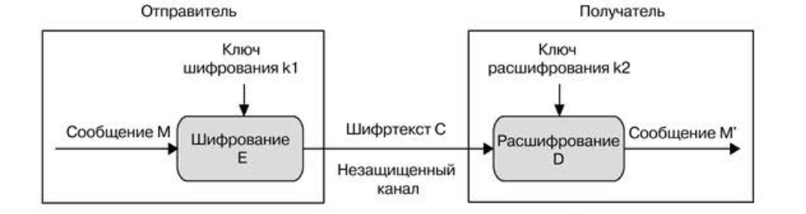
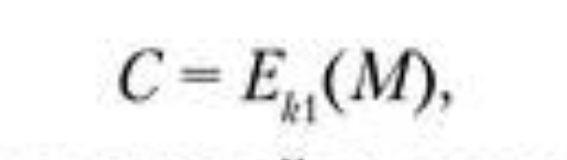
Схема криптосистемы

Slide 22
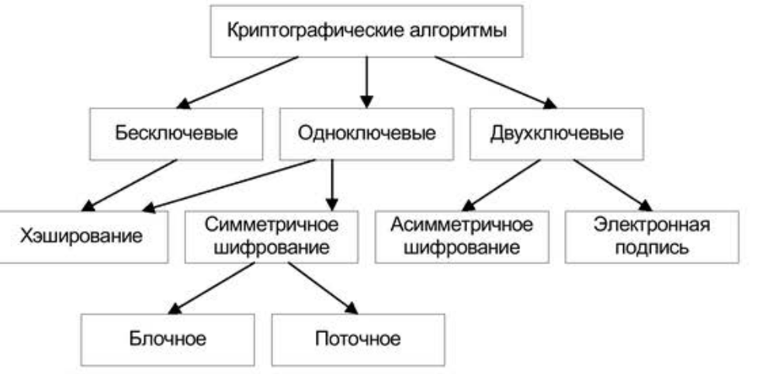
КЛАССИФИКАЦИЯ КРИПТОАЛГОРИТМОВ

Slide 23
ПОТОКОВЫЕ ШИФРЫ
Каждый бит исходной информации шифруется независимо от других с помощью гаммирования.
Гаммирование - наложение на открытые данные гаммы шифра (случайной или псевдослучайной последовательности единиц и нулей) по определенному правилу. Обычно используется "исключающее ИЛИ", называемое также сложением по модулю 2. Для расшифровывания та же гамма накладывается на зашифрованные данные.
Процедуры шифрования и дешифрования выполняются по следующим формулам
Ci = Pi XOR Ki,
Pi = Ci XOR Ki.

Slide 24
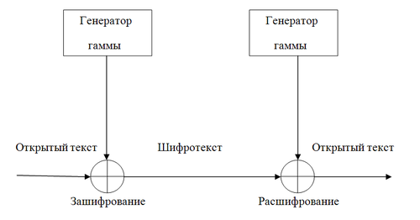
Схема потокового шифра

Slide 25
Генераторы ПСЧ
1. физические генераторы случайных чисел – устройства, генерирующие последовательность случайных чисел на основе измеряемых параметров определенных физических процессов
на основе теплового шума (движения носителей заряда в проводнике),
интервалы времени между последовательными нажатиями на клавиатуру;
счетчик тактов процессора;
объем свободной памяти
2. табличные генераторы – таблицы случайных чисел, полученные экспериментально как выборки из равномерного распределения Недостатки: ограниченный объем таблиц, большой объем памяти компьютера при их хранении;
3. алгоритмические генераторы – программно-аппаратные средства, которые генерируют псевдослучайные последовательности, похожие по свойствам на случайные числа. Преимущества – быстродействие, компактность. Сгенерированные псевдослучайные последовательности периодичны, их члены почти независимы друг от друга и обычно подчиняются равномерному распределению вероятностей.

Slide 26
Псевдослучайный числовой генератор
должен генерировать последовательности, статистические свойства которых не должны отличаться от свойств истинно случайной последовательности;
быть непредсказуемым, т.е. невозможно предсказать значение каких-либо членов последовательности, зная какие либо другие ее члены:
быть невоспроизводимым, т.е. разные начальные состояния генератора должны порождать разные числовые последовательности.
Период выходных последовательностей криптографически безопасного генератора должен быть очень большим. Надо соизмерять длину периода гаммы и шифруемого сообщения. К примеру, если период гаммы 2³² , то гамма начнет повторяться после ~ 8,5 минут шифрования при скорости 1МВ/c).

Slide 27
линейный конгруэнтный генератор псевдослучайных чисел
Xi+1 = (a* Xi + b) mod m,
где a, b и m – некоторые коэффициенты.
Например, при b = 0; a = 75; m= 2 1 2147483647 получим
так называемый генератор Парка – Миллера Xi+1 = 75 Xi mod 2³¹ -1 с максимальным периодом 2³¹ -1
квадратичные генераторы
Xi+1 = (a *Xi2 + b *Xi + с) mod m
кубические генераторы
Xi+1 = (a *Xi3 + b* Xi2 + c *Xi + d) mod m. (
Криптографически стойким ГПСЧ является алгоритм Блюм - Блюм - Шуба (BBS).
Xi+1 = Xi² mod m,
где m = p * q – является произведением двух больших простых p и q, сравнимых с 3 по модулю 4.
Пример с использованием двух малых простых чисел.
p = 7 (7 mod 4 = 3) и q = 19 (19 mod 4 = 3).
m = 7 * 19 = 133.
X0 = 53.

Slide 28
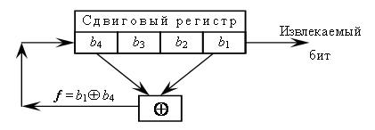
Номер состояния | Внутреннее состояние регистра b₄, b₃, b₂, b₁ | Результат вычисления функции обратной связи | Извлекаемый бит (b₁ )
0 | 1 0 1 1 | 0 | 1
1 | 0 1 0 1 | 1 | 1
2 | 1 0 1 0 | 1 | 0
3 | 1 1 0 1 | 0 | 1
4 | 0 1 1 0 | 0 | 0
5 | 0 0 1 1 | 1 | 1
6 | 1 0 0 1 | 0 | 1
7 | 0 1 0 0 | 0 | 0
8 | 0 0 1 0 | 0 | 0

Slide 29
Блочный шифр
разновидность симметричного шифра, оперирующего группами бит фиксированной длины — блоками, размер которых меняется в пределах 64 — 256 бит.
Особенность: в ходе своей работы блочные шифры производят преобразование блока входной информации фиксированной длины и получают результирующий блок того же объема, но недоступный для прочтения сторонним лицам, не владеющим ключом.

Slide 30
Схему работы блочного шифра можно описать функциями
Z=EnCrypt(X,Key) - шифрование
X=DeCrypt(Z,Key) – дешифрование
Ключ Key - параметр блочного криптоалгоритма, представляет собой некоторый блок двоичной информации фиксированного размера.
Исходный (X) и зашифрованный (Z) блоки данных также имеют фиксированную разрядность, равную между собой, но необязательно равную длине ключа.

Slide 31
Принципы построения блочных шифров
Перемешивание - маскирует взаимосвязи между открытым текстом, шифртекстом и ключом (подстановка)
Рассеивание - распространяет влияние отдельных битов открытого текста на возможно больший объем шифртекста (перестановка)
Итерирование - заключается в многократной, состоящей из нескольких циклов обработке одного блока открытого текста. На каждом цикле данные подвергаются специальному преобразованию при участии вспомогательного ключа, полученного из заданного секретного ключа. Выбор числа циклов определяется требованиями криптостойкости и эффективности реализации шифра. Как правило, чем больше циклов, тем выше криптостойкость и ниже эффективность реализации.
Практически все современные блочные шифры являются композиционными - т.е состоят из композиции простых преобразований или F=F1oF2oF3oF4o..oFn, где F - преобразование шифра, Fi - простое преобразование, называемое также i-ым циклом шифрования.

Slide 32
Примеры блочных алгоритмов
Название алгоритма | Автор | Размер блока | Длина ключа
IDEA | X. Lia and J. Massey | 64 бита | 128 бит
CAST128 | C. Adans and S. Tavares | 64 бита | 128 бит
BlowFish | Bruce Schneier | 64 бита | 128 - 448 бит
ГОСТ | НИИ *** | 64 бита | 256 бит
TwoFish | Bruce Schneier | 128 бита | 128 - 256 бит
MARS | Корпорация IBM | 128 бита | 128 - 1024 бит

Slide 33
По теории вероятности искомый ключ будет найден с вероятностью ½ после перебора половины всех ключей, на взлом стойкого криптоалгоритма с ключом длины N потребуется в среднем 2^{N-1} проверок.
стойкость блочного шифра зависит от длины ключа и возрастает экспоненциально с ее ростом. Если на проверку 1 ключа требуется 1 такт, то на взлом 128 битного ключа не менее 10²¹.

Slide 34
Все действия, производимые над данными блочным криптоалгоритмом, основаны на том факте, что преобразуемый блок может быть представлен в виде целого неотрицательного числа из диапазона, соответствующего его разрядности. Так, например, 32-битный блок данных можно интерпретировать как число из диапазона 0..4'294'967'295. Кроме того, блок, разрядность которого обычно является «степенью двойки», можно трактовать как несколько независимых неотрицательных чисел из меньшего диапазона (рассмотренный выше 32-битный блок можно также представить в виде 2 независимых чисел из диапазона 0..65535 или в виде 4 независимых чисел из диапазона 0..255).

Slide 35
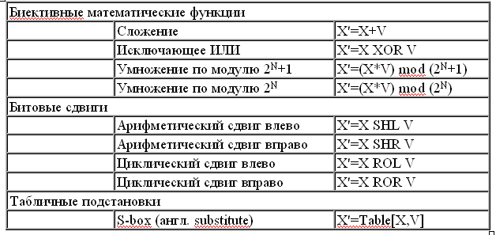
Над этими числами блочным криптоалгоритмом и производятся по определенной схеме следующие действия (слева даны условные обозначения этих операций на графических схемах алгоритмов) :

Slide 36
В качестве параметра V для любого из этих преобразований может использоваться:
фиксированное число (например, X'=X+125)
число, получаемое из ключа (например, X'=X+F(Key))
число, получаемое из независимой части блока (например, X2'=X2+F(X1))

Slide 37
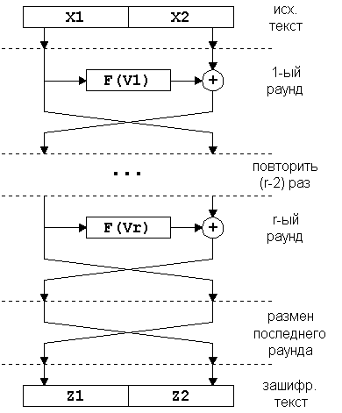
Сеть Фейштеля

Slide 38
Структура сети
Независимые потоки информации, порожденные из исходного блока, называются ветвями сети. В классической схеме их две.
Величины Vi именуются параметрами сети, обычно это функции от материала ключа.
Функция F называется образующей.
Действие, состоящее из однократного вычисления образующей функции и последующего наложения ее результата на другую ветвь с обменом их местами, называется циклом или раундом (англ. round) сети Фейштеля. Оптимальное число раундов K – от 8 до 32.
увеличение количества раундов увеличивает криптоскойстость любого блочного шифра к криптоанализу. Возможно, эта особенность и повлияла на столь активное распространение сети Фейштеля – ведь при обнаружении, какого-либо слабого места в алгоритме, почти всегда достаточно увеличить количество раундов на 4-8, не переписывая сам алгоритм. Часто количество раундов не фиксируется разработчиками алгоритма, а лишь указываются разумные пределы (обязательно нижний, и не всегда – верхний) этого параметра.

Slide 39
Данная схема:
Обратима. Даже если в качестве образующей функции F будет использовано необратимое преобразование, то и в этом случае вся цепочка будет восстановима. Это происходит вследствие того, что для обратного преобразования сети Фейштеля не нужно вычислять функцию F-1.
Симметрична. Использование операции XOR, обратимой своим же повтором, и инверсия последнего обмена ветвей делают возможным раскодирование блока той же сетью Фейштеля, но с инверсным порядком параметров Vi. Для обратимости сети Фейштеля не имеет значение является ли число раундов четным или нечетным числом. В большинстве реализаций схемы, в которых сохранены условия (операция XOR и уничтожение последнего обмена), прямое и обратное преобразования производятся одной и той же процедурой, которой в качестве параметра передается вектор величин Vi либо в исходном, либо в инверсном порядке. Сеть Фейштеля можно сделать и абсолютно симметричной, то есть выполняющей функции шифрования и дешифрования одним и тем же набором операций.

Slide 40
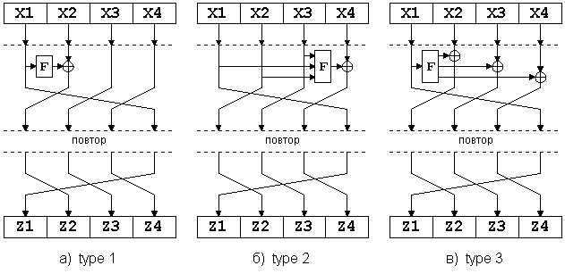
Модификацию сети Фейштеля для большего числа ветвей применяют гораздо чаще. Это в первую очередь связано с тем, что при больших размерах кодируемых блоков (128 и более бит) становится неудобно работать с математическими функциями по модулю 64 и выше.

Slide 41
Режимы шифрования
электронная кодовая книга - ECB (Electronic Code Book);
сцепление блоков шифротекста - CBC (Cipher Block Chaining);
обратная связь по шифротектсту - CFB (Cipher Feed Back);
обратная связь по выходу - OFB (Output Feed Back);

Slide 42
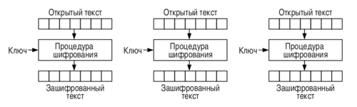
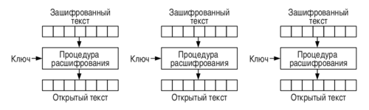
ЭЛЕКТРОННАЯ КОДОВАЯ КНИГА
Каждый блок шифруют независимо от других с использованием одного ключа шифрования.
Шифрование в режиме ECB
режим применяется для шифрования небольших объемов информации, размером не более одного блока или для шифрования ключей. Это связано с тем, что одинаковые блоки открытого текста преобразуются в одинаковые блоки шифротекста, что может дать взломщику (криптоаналитику) определенную информацию о содержании сообщения. Основным достоинством этого режима является простота реализации.
Расшифрование в режиме ECB

Slide 43
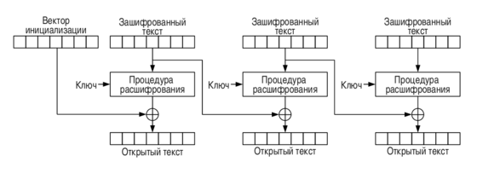
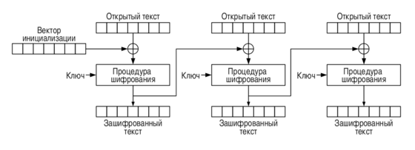
СЦЕПЛЕНИЕ БЛОКОВ ШИФРОТЕКСТА
Шифрование в режиме CBC
Исходный текст разбивается на блоки, а затем обрабатывается по следующей схеме:
Первый блок складывается побитно по модулю 2 (XOR) с неким значением IV - начальным вектором (Init Vector), который выбирается независимо перед началом шифрования.
Полученное значение шифруется.
Полученный в результате блок шифротекста отправляется получателю и одновременно служит начальным вектором IV для следующего блока открытого текста.
Расшифрование осуществляется в обратном порядке.
C₀ = IV
Расшифрование в режиме CBC

Slide 44
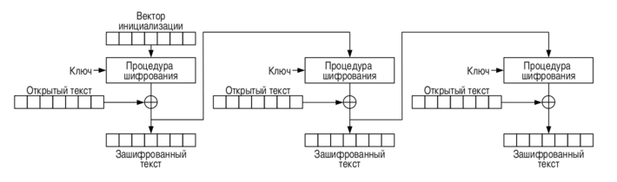
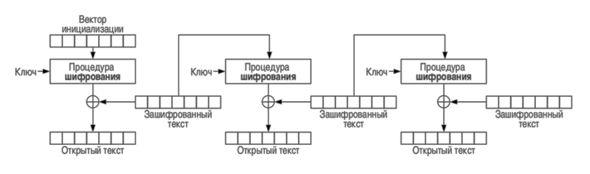
ОБРАТНАЯ СВЯЗЬ ПО ШИФРОТЕКСТУ
Вначале IV заполняется неким значением, которое называется синхропосылкой, не является секретным и передается перед сеансом связи получателю.
Значение IV шифруется и складываtтся (XOR) с открытым текстом и получается блок шифротекста.
Значением IV становится значение ш.т. Расшифрование аналогично.
Особенностью данного режима является распространение ошибки на весь последующий текст. Применяется как правило для шифрования потоков информации типа оцифрованной речи, видео.
Шифрование в режиме CFB
Расшифрование в режиме CFB

Slide 45
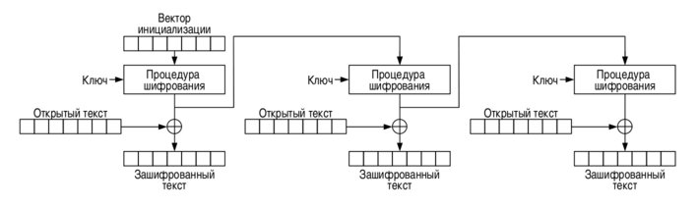
ОБРАТНАЯ СВЯЗЬ ПО ВЫХОДУ
O₀ = IV O_{i} = E_{k}(O_{i} - 1)
Принцип работы схож с принципом работы режима CFB, но сдвиговый регистр IV заполняется не битами шифротекста, а шифрованными битами,. Расшифрование осуществляется аналогично. Главное свойство шифра - единичные ошибки не распространяются, т.к заполнение сдвигового регистра осуществляется не зависимо от шифротекста.
Область применения: потоки видео, аудио или данных, для которых необходимо обеспечить оперативную доставку. Широко используется у военных наряду с поточными шифрами.

Slide 46
ГОСТ 28147-89
Полное название — «ГОСТ 28147-89 Системы обработки информации. Защита криптографическая. Алгоритм криптографического преобразования».
Размер блока - 64 бита
Длина ключа - 256 бит
Основа алгоритма — сеть Фейстеля с 32 раундами преобразования.

Slide 47
КЛЮЧЕВАЯ ИНФОРМАЦИЯ
Ключ K- массив из восьми
32-битовых элементов кода, элементы ключа используются как 32-разрядные целые числа без знака: K ={K_{i}} ₀ _{≤ i ≤ 7}
Размер ключа 0 ≤Ki ≤ 2³² составляет 32·8=256 бит или 32 байта..

Slide 48
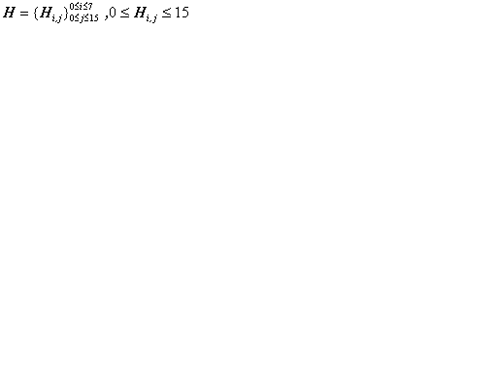
2. Таблица замен H - вектор, содержа-щий восемь узлов замены . Каждый узел замены является вектором, содержащим шестнадцать 4-битовых элементов замены, представляющих собой целые числа от 0 до 15, все элементы одного узла замены обязаны быть различными.
общий объем таблицы замен: 8 узлов x 16 элементов/узел x 4 бита/элемент = 512 бит = 64 байта.

Slide 49
Принципы построения шифра ГОСТ
ГОСТ содержит алгоритмы трех уровней. В основе лежит «основной шаг», на базе которого строятся «базовые циклы», и уже на их основе построены практические процедуры шифрования. Специфика заключена именно в его основном шаге, На вход основного шага подается блок четного размера, старшая и младшая половины которого обрабатываются отдельно друг от друга. В ходе преобразования младшая половина блока помещается на место старшей, а старшая, скомбинированная с помощью операции побитового исключающего или с результатом вычисления некоторой функции, на место младшей.

Slide 50
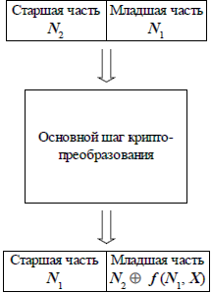
Эта функция, принимающая в качестве аргумента младшую половину блока и некоторый элемент ключевой информации (X), является содержательной частью шифра и называется его функцией шифрования. Соображения стойкости шифра требуют, чтобы размеры всех перечисленных элементов блоков были равны: |N1| = |N2| = |X|, в ГОСТ и DESе они равны 32 битам.

Slide 51
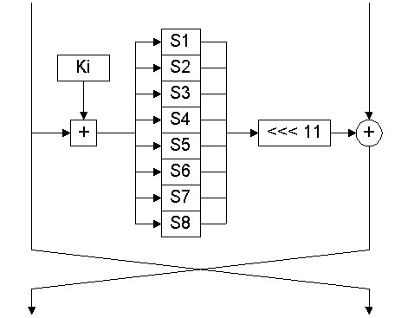
Основной шаг криптопреобразования

Slide 52
Пример таблицы замен
№S-блока | Значение
1 | 4 | 10 | 9 | 2 | 13 | 8 | 0 | 14 | 6 | 11 | 1 | 12 | 7 | 15 | 5 | 3
2 | 14 | 11 | 4 | 12 | 6 | 13 | 15 | 10 | 2 | 3 | 8 | 1 | 0 | 7 | 5 | 9
3 | 5 | 8 | 1 | 13 | 10 | 3 | 4 | 2 | 14 | 15 | 12 | 7 | 6 | 0 | 9 | 11
4 | 7 | 13 | 10 | 1 | 0 | 8 | 9 | 15 | 14 | 4 | 6 | 12 | 11 | 2 | 5 | 3
5 | 6 | 12 | 7 | 1 | 5 | 15 | 13 | 8 | 4 | 10 | 9 | 14 | 0 | 3 | 11 | 2
6 | 4 | 11 | 10 | 0 | 7 | 2 | 1 | 13 | 3 | 6 | 8 | 5 | 9 | 12 | 15 | 14
7 | 13 | 11 | 4 | 1 | 3 | 15 | 5 | 9 | 0 | 10 | 14 | 7 | 6 | 8 | 2 | 12
8 | 1 | 15 | 13 | 0 | 5 | 7 | 10 | 4 | 9 | 2 | 3 | 14 | 6 | 11 | 8 | 12

Slide 53
Базовые циклы криптографических преобразований
Базовые циклы построены из основных шагов криптографического преобразования
цикл зашифрования (32-З);
цикл расшифрования (32-Р);
цикл выработки имитовставки (16-З).

Slide 54
Цикл зашифрования 32-З
K ₀,K ₁,K ₂,K ₃,K ₄,K ₅,K ₆,K ₇,K ₀,K ₁,K ₂,K ₃,K ₄,K ₅,K ₆,K ₇,
K ₀,K ₁,K ₂,K ₃,K ₄,K ₅,K ₆,K ₇,K ₇,K ₆,K ₅,K ₄,K ₃,K ₂,K ₁,K ₀.
Цикл расшифрования 32-Р
K ₀,K ₁,K ₂,K ₃,K ₄,K ₅,K ₆,K ₇,K ₇,K ₆,K ₅,K ₄,K ₃,K ₂,K ₁,K ₀,
K ₇,K ₆,K ₅,K ₄,K ₃,K ₂,K ₁,K ₀,K ₇,K ₆,K ₅,K ₄,K ₃,K ₂,K ₁,K ₀.
Цикл выработки имитовставки 16-З
K ₀,K ₁,K ₂,K ₃,K ₄,K ₅,K ₆,K ₇,K ₀,K ₁,K ₂,K ₃,K ₄,K ₅,K ₆,K ₇.

Slide 55
Основные режимы шифрования.
ГОСТ 28147-89 предусматривает три следующих режима шифрования данных:
простая замена,
гаммирование,
гаммирование с обратной связью,
дополнительный режим выработки имитовставки.
В любом из этих режимов данные обрабатываются блоками по 64 бита. Однако в двух режимах гаммирования есть возможность обработки неполного блока данных размером меньше 8 байт, что существенно при шифровании массивов данных с произвольным размером, который может быть не кратным 8 байтам.

Slide 56
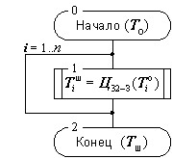
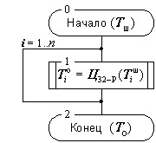
Простая замена.
Алгоритм зашифрования данных в режиме простой замены
Алгоритм расшифрования данных в режиме простой замены
Особенности:
При зашифровании одинаковых блоков открытого текста получаются одинаковые блоки шифртекста и наоборот
Если длина шифруемого массива данных не кратна 8 байтам или 64 битам, возникает проблема, чем и как дополнять последний неполный блок данных массива до полных 64 бит.

Slide 57
Гаммирование.
Гаммирование – это наложение (снятие) на открытые (зашифрованные) данные криптографической гаммы, для получения зашифрованных (открытых) данных. В ГОСТе для этой цели используется операция побитового сложения по модулю 2.
Гаммирование решает проблемы:
Во-первых, все элементы гаммы различны для реальных шифруемых массивов и, следовательно, результат зашифрования даже двух одинаковых блоков в одном массиве данных будет различным.
Во-вторых, хотя элементы гаммы и вырабатываются одинаковыми порциями в 64 бита, использоваться может и часть такого блока с размером, равным размеру шифруемого блока.

Slide 58
РГПЧ, используемый для выработки гаммы, является рекуррентной функцией:
– элементы рекуррентной последовательности, f – функция преобразования.
Элемент является параметром алгоритма для режимов гаммирования, на схемах он обозначен S, и называется в криптографии синхропосылкой , а в ГОСТе – начальным заполнением одного из регистров шифрователя. По определенным соображениям разработчики ГОСТа решили использовать для инициализации РГПЧ не непосредственно синхропосылку, а результат ее преобразования по циклу 32-З:

Slide 59
Элементы последовательности, вырабатываемой РГПЧ, являются функцией своего номера и начального заполнения РГПЧ: где f_{i} (X)=f(f_{i} _{–1}(X)), f ₀(X)=X. С учетом преобразования по алгоритму простой замены добавляется еще и зависимость от ключа:
где Г_{i} – i-тый элемент гаммы, K – ключ.
Последовательность элементов гаммы однозначно определяется ключом и синхропосылкой. Для обратимости процедуры шифрования в процессах за- и расшифрования должна использоваться одна и та же синхропосылка. Это приводит к необходимости хранить или передавать синхропосылку по каналам связи вместе с зашифрованными данными, хотя она может быть предопределена или вычисляться особым образом, если исключается шифрование двух массивов на одном ключе.

Slide 60
РГПЧ спроектирован разработчиками ГОСТа исходя из необходимости выполнения следующих условий:
период повторения последовательности чисел, вырабатываемой РГПЧ, не должен сильно (в процентном отношении) отличаться от максимально возможного при заданном размере блока значения 2⁶⁴;
соседние значения, вырабатываемые РГПЧ, должны отличаться друг от друга в каждом байте, иначе задача криптоаналитика будет упрощена;
РГПЧ должен быть достаточно просто реализуем как аппаратно, так и программно на наиболее распространенных типах процессоров, большинство из которых, как известно, имеют разрядность 32 бита.

Slide 61
Характеристики РГПЧ
в 64-битовом блоке старшая и младшая части обрабатываются независимо друг от друга:
фактически, существуют два независимых РГПЧ для старшей и младшей частей блока.
рекуррентные соотношения для старшей и младшей частей следующие:
, где C ₀=1010101₁₆;
, где C ₁=1010104₁₆;
период повторения последовательности для младшей части составляет 2³², для старшей части 2³²–1, для всей последовательности период составляет 2³²(2³²–1),

Slide 62
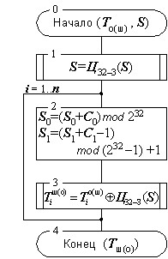
Алгоритм зашифрования (расшифрования) данных в режиме гаммирования
T _{о(ш)} – массив открытых (зашифрованных) данных произвольного размера, подвергаемый процедуре зашифрования (расшифрования), по ходу процедуры массив подвергается преобразованию порциями по 64 бита;
S – синхропосылка , 64-битовый элемент данных, необходимый для инициализации генератора гаммы;
Шаг 1
Начальное преобразование синхропосылки, выполняемое для ее «рандомизации», результат используется как начальное заполнение РГПЧ;
Шаг 2
Один шаг работы РГПЧ, реализующий его рекуррентный алгоритм. В ходе данного шага старшая (S ₁) и младшая (S ₀) части последовательности данных вырабатываются независимо друг от друга;
Шаг 3
Гаммирование. Очередной 64-битовый элемент, выработанный РГПЧ, подвергается процедуре зашифрования по циклу 32–З,

Slide 63
ОСОБЕННОСТИ ГАММИРОВАНИЯ КАК РЕЖИМА ШИФРОВАНИЯ:
Одинаковые блоки в открытом массиве данных дадут при зашифровании различные блоки шифртекста.
Поскольку наложение гаммы выполняется побитно, шифрование неполного блока данных легко выполнимо Так, для зашифрования неполного блока в 1 бит согласно стандарту следует использовать самый младший бит из блока гаммы.
Синхропосылка, использованная при зашифровании, должна быть передана для использования при расшифровании. Это может быть достигнуто следующими путями:
хранить или передавать синхропосылку вместе с зашифрованным массивом данных, что приведет к увеличению размера массива данных при зашифровании на размер синхропосылки, то есть на 8 байт;
использовать предопределенное значение синхропосылки или вырабатывать ее синхронно источником и приемником по определенному закону, в этом случае изменение размера передаваемого или хранимого массива данных отсутствует

Slide 64
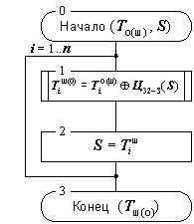
Гаммирование с обратной связью
Данный режим иногда называется гаммированием с зацеплением блоков . На стойкость шифра факт зацепления блоков не оказывает никакого влияния.

Slide 65
Выработка имитовставки к массиву данных.
Для решения задачи обнаружения искажений в зашифрованном массиве данных с заданной вероятностью в ГОСТе предусмотрен дополнительный режим криптографического преобразования – выработка имитовставки.
Имитовставка – это контрольная комбинация, зависящая от открытых данных и секретной ключевой информации.
Целью использования имитовставки является обнаружение всех случайных или преднамеренных изменений в массиве информации.
Для потенциального злоумышленника две следующие задачи практически неразрешимы, если он не владеет ключом:
вычисление имитовставки для заданного открытого массива информации;
подбор открытых данных под заданную имитовставку;

Slide 66
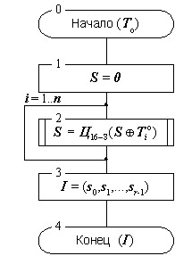
Схема алгоритма выработки имитовставки
В качестве имитовставки берется часть блока, полученного на выходе, обычно – 32 его младших бита. При выборе размера имитовставки надо принимать во внимание, что вероятность успешного навязывания ложных данных равна величине 2^{–| I |} на одну попытку подбора, если в распоряжении злоумышленника нет более эффективного метода подбора, чем простое угадывание. При использовании имитовставки размером 32 бита эта вероятность равна

Slide 67
Асимметричные алгоритмы шифрования
В асимметричных системах для шифрования данных используется один ключ, а для дешифрования – другой (поэтому их и называют асимметричными). Ключ, используемый для шифрования, является открытым, поэтому может быть опубликован для использования всеми пользователями системы, которые шифруют данные. Для дешифрования данных получатель пользуется вторым ключом, являющимся секретным, и он не может быть определен из ключа шифрования.

Slide 68
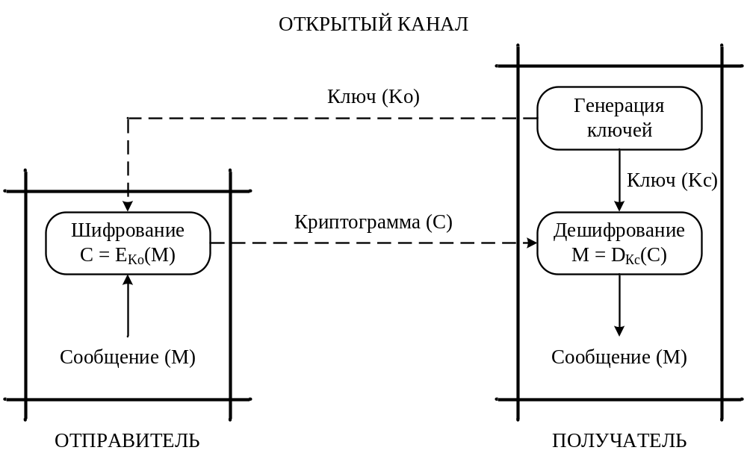
Cхема асимметричной криптосистемы

Slide 69
Особенности асимметричных криптосистем
открытый ключ Ko и криптограмма C могут быть отправлены по незащищенным каналам, т.е. противнику известны открытый ключ и криптограмма;
открытыми являются алгоритмы шифрования (E: M → C) и дешифрования (D: C → M).
Защита информации в асимметричной криптосистеме основана на секретности ключа Kc.

Slide 70
Требования к асимметричным криптосистемам
вычисление пары ключей (Ko, Kc) должно быть простым;
отправитель может легко вычислить криптограмму, зная открытый ключ Ko и сообщение M:С = EKo(M);
получатель может легко восстановить исходное сообщение, используя секретный ключ Kc и криптограмму C: M = DKc(C);
при попытке вычислить секретный ключ Kc противник наталкивается на непреодолимую вычислительную проблему, даже зная открытый ключ Ko;
при попытке вычислить исходное сообщение М противник также наталкивается на непреодолимую вычислительную проблему, даже зная пару (Ko, C).

Slide 71
Преимущества
Не нужно предварительно передавать секретный ключ по надёжному каналу.
Пару ключей можно не менять значительное время (при симметричном шифровании необходимо обновлять ключ после каждого факта передачи).
В больших сетях число ключей в асимметричной криптосистеме значительно меньше, чем в симметричной.
Недостатки
В алгоритм сложнее внести изменения.
Более длинные ключи.
Шифрование-расшифрование с использованием пары ключей проходит на два-три порядка медленнее, чем шифрование-расшифрование того же текста симметричным алгоритмом.
Требуются существенно бо́льшие вычислительные ресурсы,
Длина симметр. ключа, бит | Длина асимметр. ключа , бит
56 | 384
64 | 512
80 | 768
112 | 1792
128 | 2304

Slide 72
Односторонние функции
Кpиптогpафические системы с открытым ключом используют так называемые необратимые или односторонние функции,
Односторонней называется функция F: X→Y, обладающая двумя свойствами:
а) существует полиномиальный алгоритм вычисления значений y=F(x);
б) не существует полиномиального алгоритма инвертирования функции F, т.е. решения уравнения F(x)=y относительно х.
Множество классов необpатимых функций поpождает все pазнообpазие систем с откpытым ключом.
Функции могут считаться односторонними, даже если для них свойство б) пока строго не доказано, но известно, что задача инвертирования эквивалентна некоторой давно изучаемой трудной математической задаче.

Slide 73
Односторонней функцией с секретом К называется функция F_{K}(x) X→Y, зависящая от параметра К и обладающая тремя свойствами:
а) при любом К существует полиномиальный алгоритм вычисления значений y=F_{K}(x);
б) при неизвестном К не существует полиномиального алгоритма инвертирования F_{K} (вычисления х по известному y);
в) при известном К существует полиномиальный алгоритм инвертирования F_{K}
Все пpедлагаемые сегодня кpиптосистемы с откpытым ключом опиpаются на один из следующих типов необpатимых пpеобpазований:
Вычисление логаpифма в конечном поле.
Вычисление коpней алгебpаических уpавнений. (Обратные задачи: Дискретное логарифмирование: пусть fn,a(m) = a^{m} modn, найти m, зная n, f, a. Извлечение корня по модулю: пусть Fn,a(a) = a^{m} modn, найти a, зная n, f,
.Разложение больших чисел на пpостые множители

Slide 74
Алгоритм RSA
B 1977 году в журнале Scientific American трое ученых Рональд Ривест, Ади Шамир и Леонард Адлеман из Массачусетского технологического института опубликовали методом криптографической защиты информации RSA, названный так по начальным буквам фамилий ее изобретателей.
В основу криптографической системы с открытым ключом RSA положена сложность задачи факторизации произведения двух больших простых чисел. Для шифрования используется операция возведения в степень по модулю большого числа. Для дешифрования за разумное время (обратной операции) необходимо уметь вычислять функцию Эйлера от данного большого числа, для чего необходимо знать разложения числа на простые множители.

Slide 75
– выбираются 2 различных простых числа p и q;
– вычисляется n = pq и функция Эйлера
m = (p–1)(q–1); Функция Эйлера указывает количество положительных целых чисел в интервале от 1 до n, которые взаимно просты с n.
– Выбирается целое число e, взаимно простое с m.
– Вычисляется число d, удовлетворяющее условию: ed = 1 (mod m).
– Секретным ключом абонента является тройка чисел (p, q, d), открытым ключом — пара чисел (n, e).
– Открытые ключи всех абонентов помещаются в общедоступный справочник.
Закодированный с помощью RSA текст защищён от несанкционированного прочтения настолько, насколько затруднено разложение на множители числа n.

Slide 76
Шифрование:
Отправитель разбивает свое сообщение на блоки, равные k=[log₂(n)] бит, блок, может быть интерпретирован как число из диапазона (0;2^{k}-1).
Для каждого такого числа (назовем его m_{i}) вычисляется выражение c_{i}=((m_{i})^{e})mod n.
Дешифрование
((c_{i})^{d})mod n = ((m_{i})^{e*d})mod n = m_{i}.
Частный случай теоремы Эйлера утвержает, что если число n =p * q, то для любого x имеет место равенство (x^{(p-1)(q-1)})mod n = 1.
((m_{i})^{e*d})mod n= ((m_{i})^{k(p-1)(q-1)+1})mod n=
((m_{i})^{(p-1)(q-1)})^{k}* (m_{i}) mod n= m_{i}.

Slide 77
пример использования метода RSA для шифрования сообщения "CAB". 1. Выберем р=3 и q=11.
2. Определим n=3*11=33.
3. Найдем (р-1)*(q-1)=20. Следовательно, в качестве d выберем любое число, которое является взаимно простым с 20, например d=3.
4. Выберем число e. В качестве такого числа может быть взято любое число, для которого удовлетворяется соотношение (e*3) mod 20 = 1, например 7.
5. Представим шифруемое сообщение как последовательность целых чисел в диапазоне 0...32. Пусть буква A изображается числом 1, буква B - числом 2, а буква C - числом 3. Тогда сообщение можно представить в виде последовательности чисел 3 1 2.
Зашифруем сообщение, используя ключ {7,33}:
C1=(37) mod 33 = 2187 mod 33 = 9,
C2=(17) mod 33 = 1 mod 33 = 1,
C3=(27) mod 33 = 128 mod 33 = 29.
Расшифруем сообщение {9,1,29}, полученное в результате зашифрования по известному ключу на основе секретного ключа {3,33}:
M1=(93) mod 33 = 729 mod 33 = 3,
M2=(13) mod 33 = 1 mod 33 = 1,
M3=(293) mod 33 = 24389 mod 33 = 2.
Таким образом, в результате расшифрования сообщения получено исходное сообщение "CAB".

Slide 78
Электронная цифровая подпись (ЭЦП) — реквизит электронного документа, полученный в результате криптографического преобразования информации с использованием закрытого ключа электронной цифровой подписи. Корректность подписи проверяется с помощью открытого ключа.
Электронная подпись предназначена для идентификации лица, подписавшего электронный документ, и является аналогом собственноручной подписи

Slide 79
Цифровая подпись обеспечивает:
Удостоверение источника документа. Могут быть подписаны такие поля, как «автор», «внесённые изменения», «метка времени» и т. д.
Защиту от изменений документа. При любом случайном или преднамеренном изменении документа (или подписи) подпись станет недействительной, потому что вычислена она на основании исходного состояния документа и соответствует лишь ему.
Невозможность отказа от авторства. Так как создать корректную подпись можно лишь, зная закрытый ключ, а он известен только владельцу, то владелец не может отказаться от своей подписи под документом.
Сдачу финансовой отчетности в государственные учреждения в электронном виде;
Организацию юридически значимого электронного документооборота.

Slide 80
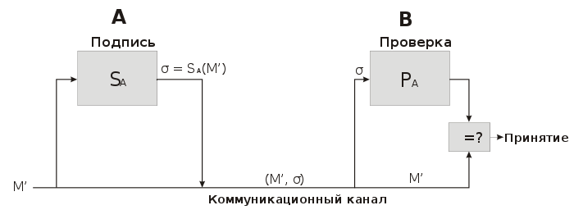
Схема электронной подписи включает :
алгоритм генерации ключевых пар пользователя;
функцию вычисления подписи;
функцию проверки подписи.
Для того, чтобы использование цифровой подписи имело смысл, необходимо выполнение двух условий:
Верификация подписи должна производиться открытым ключом, соответствующим именно тому закрытому ключу, который использовался при подписании.
Без обладания закрытым ключом должно быть вычислительно сложно создать легитимную цифровую подпись.

Slide 81
Электронная цифровая подпись строится на основе двух компонент:
содержания информации, которая подписывается;
личной информации (код, пароль, ключ) того, кто подписывает.
Очевидно, что изменение каждой компоненты приводит к изменению электронной цифровой подписи.
Поскольку подписываемые документы — переменного (и как правило достаточно большого) объёма, в схемах ЭП зачастую подпись ставится не на сам документ, а на его хеш. Для вычисления хэша используются криптографические хеш-функции, что гарантирует выявление изменений документа при проверке подписи. Хеш-функции не являются частью алгоритма ЭП, поэтому в схеме может быть использована любая надёжная хеш-функция.

Slide 82
ЭЦП могут строится:
На основе алгоритмов симметричного шифрования. Данная схема предусматривает наличие в системе третьего лица — арбитра, пользующегося доверием обеих сторон. Авторизацией документа является сам факт зашифрования его секретным ключом и передача его арбитру.
На основе алгоритмов ассиметричного шифрования. На данный момент такие схемы ЭП наиболее распространены и находят широкое применение.

Slide 83
В зависимости от алгоритма функция вычисления подписи может быть:
детерминированной
вероятностной.
Детерминированные функции всегда вычисляют одинаковую подпись по одинаковым входным данным.
Вероятностные функции вносят в подпись элемент случайности, что усиливает криптостойкость алгоритмов ЭЦП. Однако, для вероятностных схем необходим надёжный источник случайности (либо аппаратный генератор шума, либо криптографически надёжный генератор псевдослучайных бит), что усложняет реализацию.
В настоящее время детерминированные схемы практически не используются.

Slide 84
АЛГОРИТМ DSA
Для подписывания сообщений необходима пара ключей — открытый и закрытый. Общедоступными являются параметры самого алгоритма.
Параметры алгоритма
Выбор хеш-функции Н(x).
Выбор большого простого числа q, размерность которого в совпадает с размерностью в битах значений Н(x).
Выбор простого числа p, такого, что (p-1) делится на q. Размерность p задаёт криптостойкость системы. Ранее рекомендовалась длина в 1024 бита. В данный момент для систем, которые должны быть стойкими рекомендуется длина в 2048 (3072) бита.
Выбор числа g
где h — некоторое произвольное число, такое, что
.В большинстве случаев значение h = 2 удовлетворяет этому требованию

Slide 85
Генерация открытого и закрытого ключа
Закрытый ключ представляет собой число в интервале
Открытый ключ вычисляется по формуле
Открытыми параметрами являются числа (p, q, g, y). Закрытый параметр только один — число x.
Подпись сообщения
1. Выбор случайного числа
2. Вычисление
3. Вычисление
Выбор другого k, если оказалось, что r=0 или s=0
Подписью является пара чисел (r, s)

Slide 86
Проверка подписи
1. Вычисление
2. Вычисление
3. Вычисление
4. Вычисление
Подпись верна, если v = r

Slide 87
Модификации цифровой подписи
Групповая цифровая подпись
Неоспоримая цифровая подпись
«Слепая» цифровая подпись
Конфиденциальная цифровая подпись
Цифровая подпись с доказуемостью подделки
Доверенная цифровая подпись
Разовая цифровая подпись

Slide 88
Хеширование (hashing) — преобразование по детерминированному алгоритму входного массива данных произвольной длины в выходную битовую строку фиксированной длины.
Такие преобразования также называются хэш - функциями или функциями свёртки, а их результаты называют хэш-кодом или сводкой сообщения.
Хэш - функции произвольного вида принадлежат к классу однонаправленных функций без потайного хода.
Хэш-код создается функцией Н: h = H (M),
где М - сообщение произвольной длины
h - хэш-код фиксированной длины.

Slide 89
Классификация хэш-функций
Криптографические хэш-функции разделяются на два класса:
- хэш-функции без ключа (MDC (Modification (Manipulation) Detect Code) - коды),
хэш-функции c ключом (MАC (Message Authentication Code) - коды).
Хэш-функции разделяются на два подкласса:
- слабые хэш-функции,
- сильные хэш-функции

Slide 90
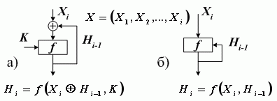
Хэш-функции строятся на основе одношаговых сжимающих функций f (x1 , x2 )
Н0 = v
Нi = f (Mi , Hi-1 ) (*)
h(M) = НN
Здесь:
М = (M1 , M2 , …, MN ) – некоторое сообщение, разделенные на части одинаковой длины | Mi |= m
(при необходимости конец сообщения дополняется до нужной длины)
v – начальный вектор (для ключевых хэш-функций обычно 0, для бесключевых выбирается случайным образом )

Slide 91
Ключевые хэш-функции
Используются алгоритмы блочного шифрования в сочетании со схемой (*)
fk (x, H ) = Ek (x xor H)
xor обозначает сложение по модулю 2
Н0 = 0
Нi = Ek (Mi xor Hi-1 )
h(M) = НN
Фактически – это режим шифрования со сцеплением блоков (CBC), только результатом является не весь текст, а последний блок.
В ГОСТ 28157-98 это «режим выработки имитовставки»

Slide 92
Бесключевые хэш-функции
Большинство известных бесключевых ХФ основано на разбиении произвольно длинных сообщений на блоки фиксированной длины и их последовательной обработке криптографической ХФ. Этот метод называется итеративным хэшированием.
Пример
где Н0 – произвольное начальное число.

Slide 93
Требования к хэш-функциям
Хэш-функция Н должна применяться к блоку данных любой длины.
Хэш-функция Н создает выход фиксированной длины.
Н (М) относительно легко (за полиномиальное время) вычисляется для любого значения М.
Для любого данного значения хэш-кода h вычислительно невозможно найти M такое, что Н (M) = h.
Для любого данного х вычислительно невозможно найти y, не равный x, что H (y) = H (x).
Вычислительно невозможно найти произвольную пару (х, y) такую, что H (y) = H (x).

Slide 94
Первые три свойства требуют, чтобы хэш-функция создавала хэш-код для любого сообщения.
Четвертое свойство определяет требование односторонности хэш-функции: легко создать хэш-код по данному сообщению, но невозможно восстановить сообщение по данному хэш-коду. Это свойство важно, если аутентификация с использованием хэш-функции включает секретное значение. Само секретное значение может не посылаться, тем не менее, если хэш-функция не является односторонней, противник может легко раскрыть секретное значение следующим образом. При перехвате передачи атакующий получает сообщение М и хэш-код С = Н (SAB || M). Если атакующий может инвертировать хэш-функцию, то, следовательно, он может получить SAB || M = H⁻¹ (C). Так как атакующий теперь знает и М и SAB || M, получить SAB совсем просто.

Slide 95
Пятое свойство гарантирует, что невозможно найти другое сообщение, чье значение хэш-функции совпадало бы со значением хэш-функции данного сообщения. Это предотвращает подделку аутентификатора при использовании зашифрованного хэш-кода. Если данное свойство не выполняется, атакующий имеет возможность выполнить следующую последовательность действий: перехватить сообщение и его зашифрованный хэш-код, вычислить хэш-код сообщения, создать альтернативное сообщение с тем же самым хэш-кодом, заменить исходное сообщение на поддельное. Поскольку хэш-коды этих сообщений совпадают, получатель не обнаружит подмены.
Хэш-функция, которая удовлетворяет первым пяти свойствам, называется простой или слабой хэш-функцией.
Если кроме того выполняется шестое свойство, то такая функция называется сильной хэш-функцией.

Slide 96
В общем случае однозначного соответствия между исходными данными и хеш-кодом нет из-за того, что количество значений хеш-функций всегда меньше, чем вариантов входных данных. Следовательно, существует множество входных сообщений, дающих одинаковые хеш-коды (такие ситуации называются коллизиями ). Вероятность возникновения коллизий играет немаловажную роль в оценке качества хеш-функций.
Простейшая хеш-функция может быть составлена с использованием операции "сумма по модулю 2" следующим образом: получаем входную строку, складываем все байты по модулю 2 и байт-результат возвращаем в качестве значения хеш-фукнции. Длина значения хеш-функции составит в этом случае 8 бит независимо от размера входного сообщения.

Slide 97
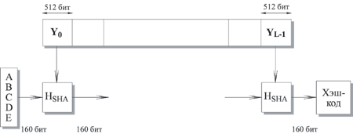
Хэш-функция SHA-1
Алгоритм получает на входе сообщение максимальной длины 264 бит и создает в качестве выхода дайджест сообщения длиной 160 бит.

Slide 98
Шаг 1: добавление недостающих битов
Сообщение добавляется таким образом, чтобы его длина была кратна 448 по модулю 512 (длина 448 mod 512). Добавление осуществляется всегда, даже если сообщение уже имеет нужную длину. Таким образом, число добавляемых битов находится в диапазоне от 1 до 512.
Добавление состоит из единицы, за которой следует необходимое количество нулей.
Шаг 2: добавление длины
К сообщению добавляется блок из 64 битов. Этот блок трактуется как беззнаковое 64-битное целое и содержит длину исходного сообщения до добавления.
Результатом первых двух шагов является сообщение, длина которого кратна 512 битам. Расширенное сообщение может быть представлено как последовательность 512-битных блоков Y0, Y1, . . . , YL-1, так что общая длина расширенного сообщения есть L * 512 бит. Таким образом, результат кратен шестнадцати 32-битным словам.

Slide 99
Шаг 3: инициализация SHA-1 буфера
Используется 160-битный буфер для хранения промежуточных и окончательных результатов хэш-функции. Буфер может быть представлен как пять 32-битных регистров A, B, C, D и E. Эти регистры инициализируются следующими шестнадцатеричными числами:
A = 67452301
B = EFCDAB89
C = 98BADCFE
D = 10325476
E = C3D2E1F0

Slide 100
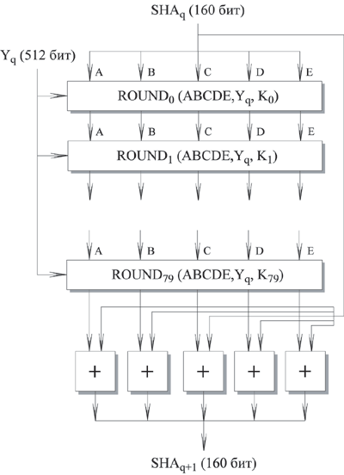
Шаг 4: обработка сообщения в 512-битных (16-словных) блоках
Основой алгоритма является модуль, состоящий из 80 циклических обработок, имеющих одинаковую структуру.
Каждый цикл получает на входе текущий 512-битный обрабатываемый блок Yq и 160-битное значение буфера ABCDE, и изменяет содержимое этого буфера.

Slide 101
В каждом цикле используется дополнительная константа Кt, которая принимает только четыре различных значения:
0 ≤ t ≤ 19 Kt = 5A827999 (целая часть числа [2³⁰ × 2^{1/2}])
20 ≤ t ≤ 39 Kt = 6ED9EBA1 (целая часть числа [2³⁰ × 3^{1/2}])
40 ≤ t ≤ 59 Kt = 8F1BBCDC (целая часть числа [2³⁰ × 5^{1/2}])
60 ≤ t ≤ 79 Kt = CA62C1D6 (целая часть числа [2³⁰ × 10^{1/2}])
Для получения SHAq+1 выход 80-го цикла складывается со значением SHAq. Сложение по модулю 2³² выполняется независимо для каждого из пяти слов в буфере с каждым из соответствующих слов в SHAq.
Шаг 5: выход
После обработки всех 512-битных блоков выходом L-ой стадии является 160-битный дайджест сообщения.

Slide 102
Рассмотрим более детально логику в каждом из 80 циклов обработки одного 512-битного блока. Каждый цикл можно представить в виде:
A, B, C, D, E (CLS₅ (A) + ft (B, C, D) + E + Wt + Kt), A, CLS₃₀ (B), C, D
uде
A, B, C, D, E - пять слов из буфера.t - номер цикла, 0 ≤ t ≤ 79.
ft - элементарная логическая функция.
CLSs - циклический левый сдвиг 32-битного аргумента на s битов.
Wt - 32-битное слово, полученное из текущего входного 512-битного блока.
Kt - дополнительная константа.
+ - сложение по модулю 2³².
Логика выполнения отдельного шага:

Slide 103
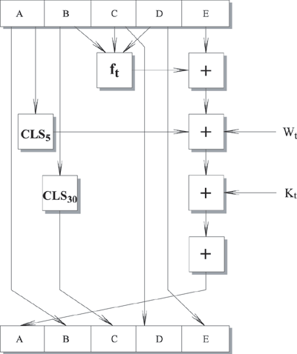
Каждая элементарная функция получает на входе три 32-битных слова и создает на выходе одно 32-битное слово. Элементарная функция выполняет набор побитных логических операций, т.е. n-ый бит выхода является функцией от n-ых битов трех входов.
Функции следующие:
Номер цикла | ft (B, C, D)
(0 t 19) | (B C) (¬ B D)
(20 t 39) | B C D
(40 t 59) | (B C) (B D) (C D)
(60 t 79) | B C D

Slide 104
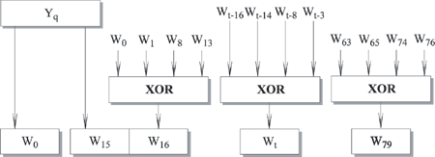
используются только три различные функции.
Для 0 ≤ t ≤ 19 функция является условной: if B then C else D.
Для 20 ≤ t ≤ 39 и
60 ≤ t ≤ 79 функция создает бит четности.
Для 40 ≤ t ≤ 59 функция является истинной, если два или три аргумента истинны.
32-битные слова Wt получаются из очередного 512-битного блока сообщения следующим образом.

Slide 105
Первые 16 значений Wt берутся непосредственно из 16 слов текущего блока. Оставшиеся значения определяются следующим образом:
Wt = Wt-16 Wt-14 Wt-8 Wt-3
В первых 16 циклах вход состоит из 32-битного слова данного блока. Для оставшихся 64 циклов вход состоит из XOR нескольких слов из блока сообщения.
Алгоритм SHA-1 можно суммировать следующим образом:
SHA0 = IV
SHAq+1 = Σ32 (SHAq , ABCDEq )
SHA = SHAL-1
Где
IV - начальное значение буфера ABCDE.
ABCDEq - результат обработки q-того блока сообщения.
L - число блоков в сообщении, включая поля добавления и длины.
Σ32 - сумма по модулю 2³², выполняемая отдельно для каждого слова буфера.
SHA - значение дайджеста сообщения.

